Slide 1

專利 OA 答辯自動擬稿系統
上傳審查意見書,自動分類核駁理由、檢索前案、產出申復書草稿與法定期限 — 機密資料全程不出事務所
實機整合 TPIsoftware digiRunner × Dify · 全鏈路 28 秒 · 1,232 項測試綠燈
NCCU GDGoC × Computex 2026 | PatentMind AI

Slide 2
00 · Agenda
簡報大綱
1
題目說明
4
產品畫面
這個系統做什麼
三個關鍵畫面
2
動機
5
平台整合
為什麼值得做
digiRunner × Dify 實機
3
系統怎麼運作
6
現況與 Demo
流程 · 模組 · 資料流 · AI 任務
驗證數字 + 現場操作
PatentMind AI · NCCU GDGoC × Computex 2026
01

Slide 3
01
01 · 題目說明
把答辯前置工作,從一個下午壓到一杯咖啡
背景：專利申請後,審查官常以「審查意見通知函(Office Action)」核駁部分請求項;事務所必須在法定期限內逐點答辯,否則申請失效。
本系統：讀懂 OA、找好證據、寫出草稿 — 律師只需審閱與定稿。
1 上傳 OA
2 分類核駁
3 檢索證據
4 產出草稿
5 律師簽核
→
→
→
→
PDF / 文字
自動萃取
新穎性 / 進步性
/ 明確性…
本案請求項
+ 前案文獻
申復書草稿
+ 法定期限
逐句確認
才可匯出
定位：自動「擬稿」系統 — AI 負責起草與舉證,律師負責判斷與簽核;沒有簽核,系統拒絕匯出。
PatentMind AI · NCCU GDGoC × Computex 2026
02

Slide 4
02
02 · 動機
案件量在漲,答辯時間沒有變多
71,965 件/年
8 個月 平均
2 個月 法定
4–8 小時 每案
台灣專利申請量(2025)
申請後收到首次 OA
收文後答辯期限
人工答辯前置工時
結果:資深律師時間被重複性前置工作吃掉,品質風險上升。
那為什麼不直接貼進 ChatGPT?
✕ 機密外洩
✕ 捏造引用
✕ 無稽核
✕ 期限風險
客戶案件進了公有模型
編造判例 = 專業責任事故
事後無法證明誰看過什麼
算錯法定期日不可復原
PatentMind AI · NCCU GDGoC × Computex 2026
03

Slide 5
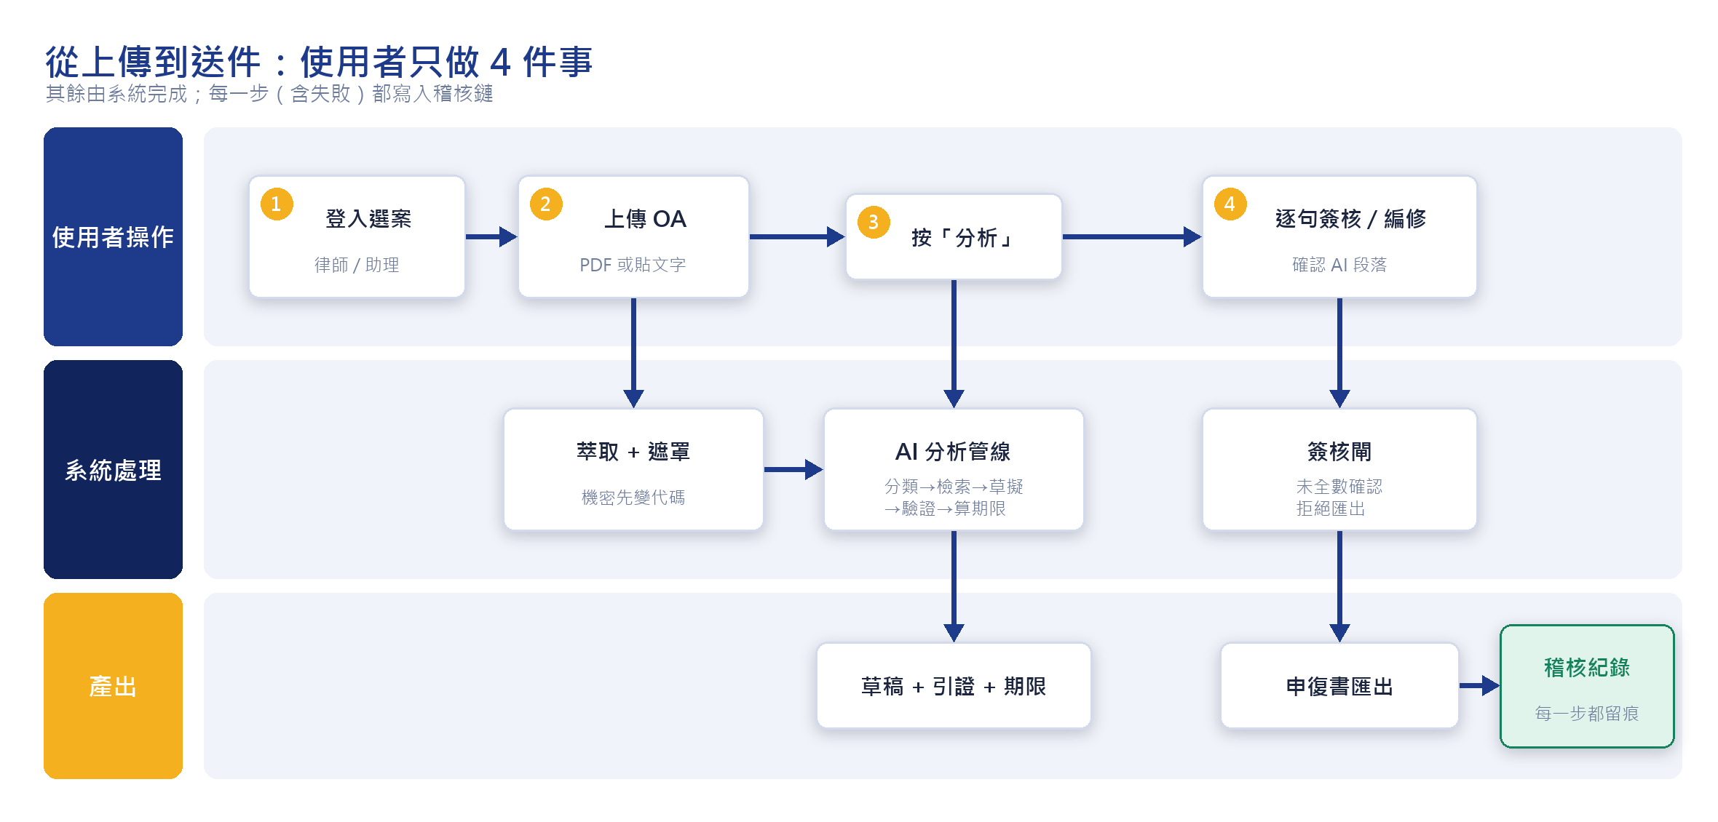
03 · 系統怎麼運作
操作流程：人和系統怎麼分工
PatentMind AI · NCCU GDGoC × Computex 2026
04

Slide 6
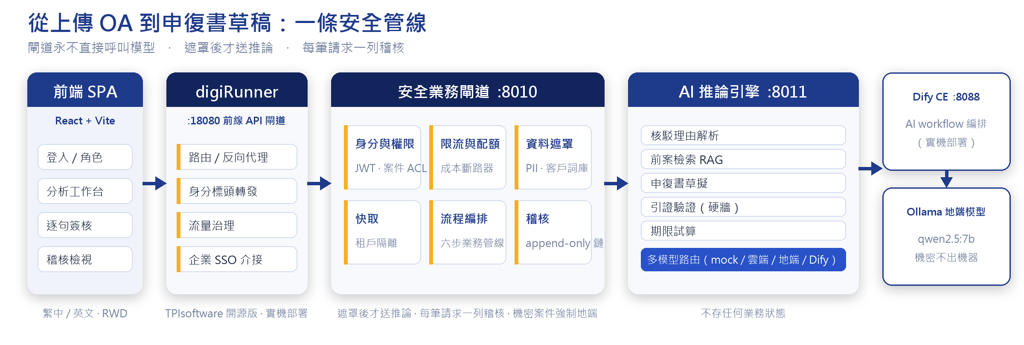
03 · 系統怎麼運作
功能模組架構：模組分工與互動
兩條鐵則 閘道永不直接呼叫模型;推論引擎不保存任何業務資料。
PatentMind AI · NCCU GDGoC × Computex 2026
05

Slide 7
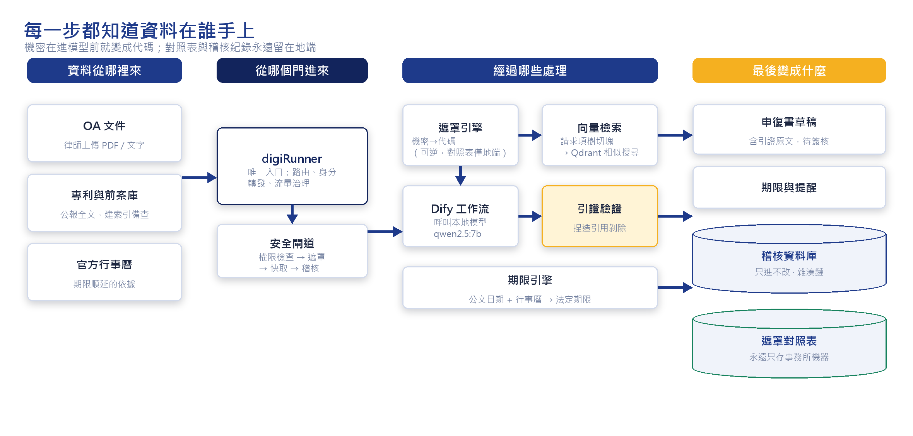
03 · 系統怎麼運作
資料流：從來源到產出
PatentMind AI · NCCU GDGoC × Computex 2026
06

Slide 8
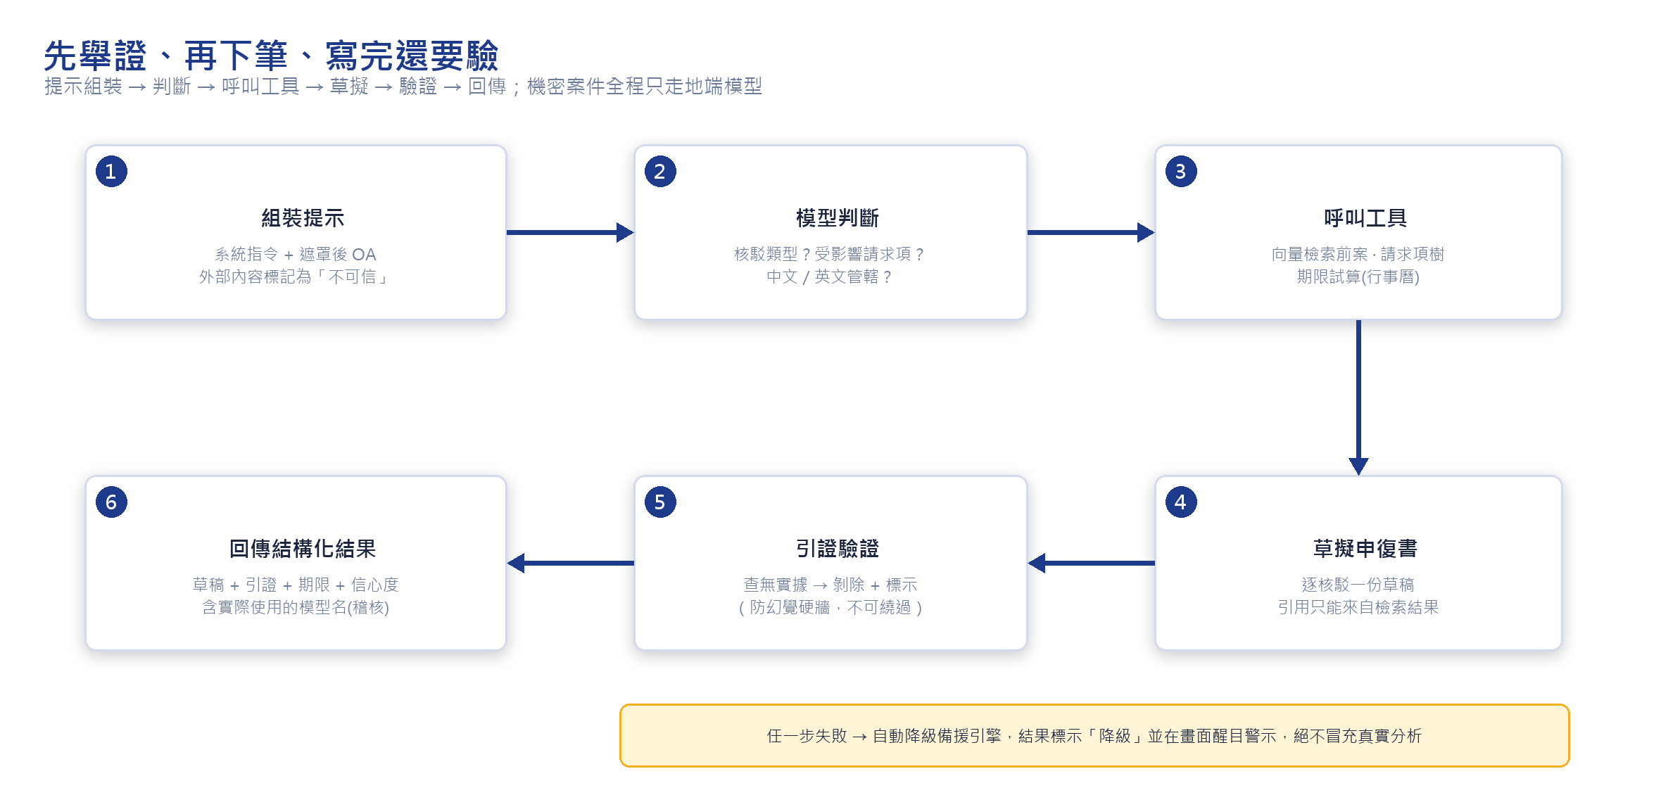
03 · 系統怎麼運作
AI 任務執行流程：六步閉環
PatentMind AI · NCCU GDGoC × Computex 2026
07

Slide 9
03
03 · 系統怎麼運作
四個「預設開啟、不可關閉」的信任設計
可逆資料遮罩
引證驗證硬牆
送往模型前,當事人、案號、聯絡方式先替換成代碼;對照表只存在事務所機器,模型拿到的永遠是代碼。
模型生成後,系統逐一比對引用是否真的存在於檢索結果;捏造的引用直接剝除並在畫面標示。
不可竄改稽核
機密強制地端
每一筆請求寫入一列稽核紀錄,以雜湊鏈串接;任何竄改都會讓驗證亮紅燈,稽核員一鍵可驗。
標記為機密的案件,系統強制改走事務所內的本地模型;就算設定錯誤,程式層也會直接拒絕外送。
PatentMind AI · NCCU GDGoC × Computex 2026
08

Slide 10
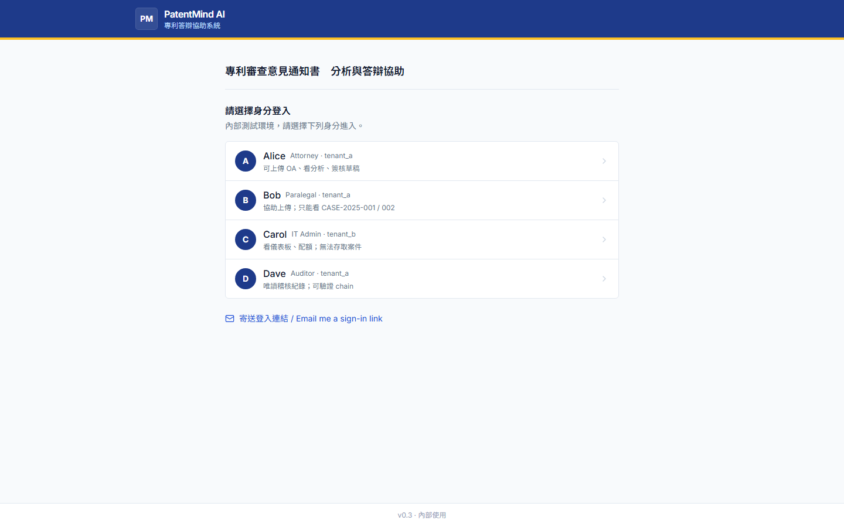
04 · 產品畫面
畫面 ①｜登入與角色權限
1
官方入口風格
乾淨版面、弱化技術術語;律師第一眼就知道在哪裡開始。
2
四種角色
律師 / 助理 / IT / 稽核 — 各自看到的功能與案件都不同。
3
案件級權限
登入身分決定可碰哪些案件,之後每一筆請求都重新檢查。
PatentMind AI · NCCU GDGoC × Computex 2026
09

Slide 11
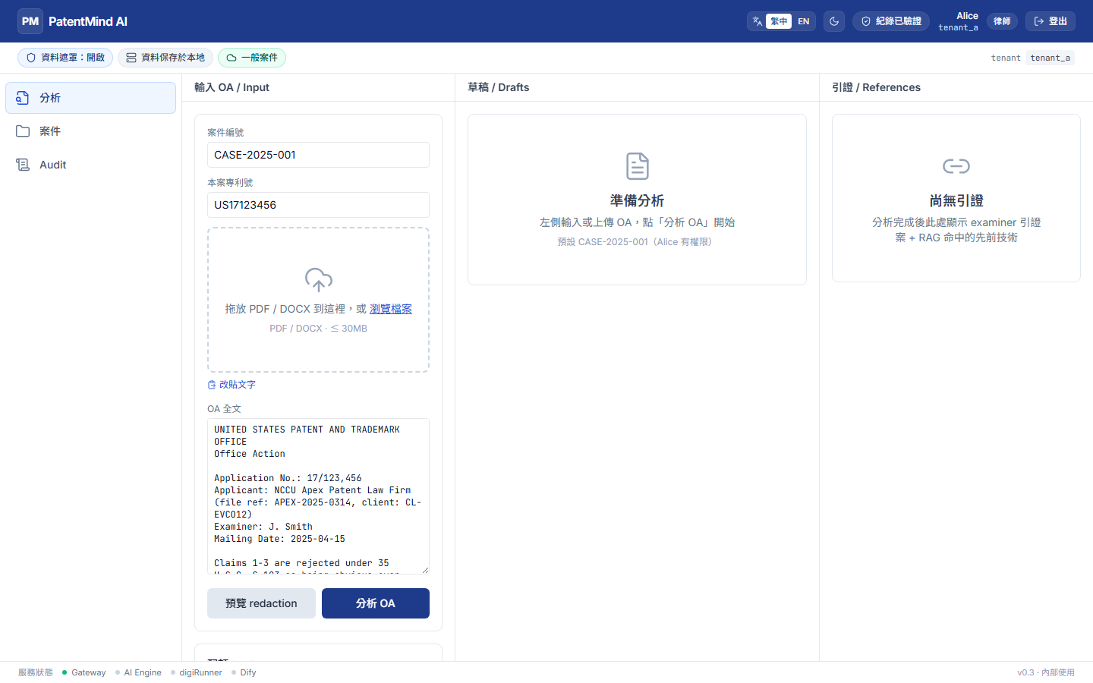
04 · 產品畫面
畫面 ②｜分析工作台(三欄)
1
左欄輸入
案號 + 拖放 PDF / DOCX 或直接貼上 OA 全文。
2
中右欄結果
分析後中欄出申復書草稿,右欄列審查官引證與檢索命中的前案。
3
安全狀態一眼可見
頂部顯示「資料遮罩:開啟 / 資料保存於本地」;頁尾四燈顯示各服務健康狀態。
PatentMind AI · NCCU GDGoC × Computex 2026
10

Slide 12
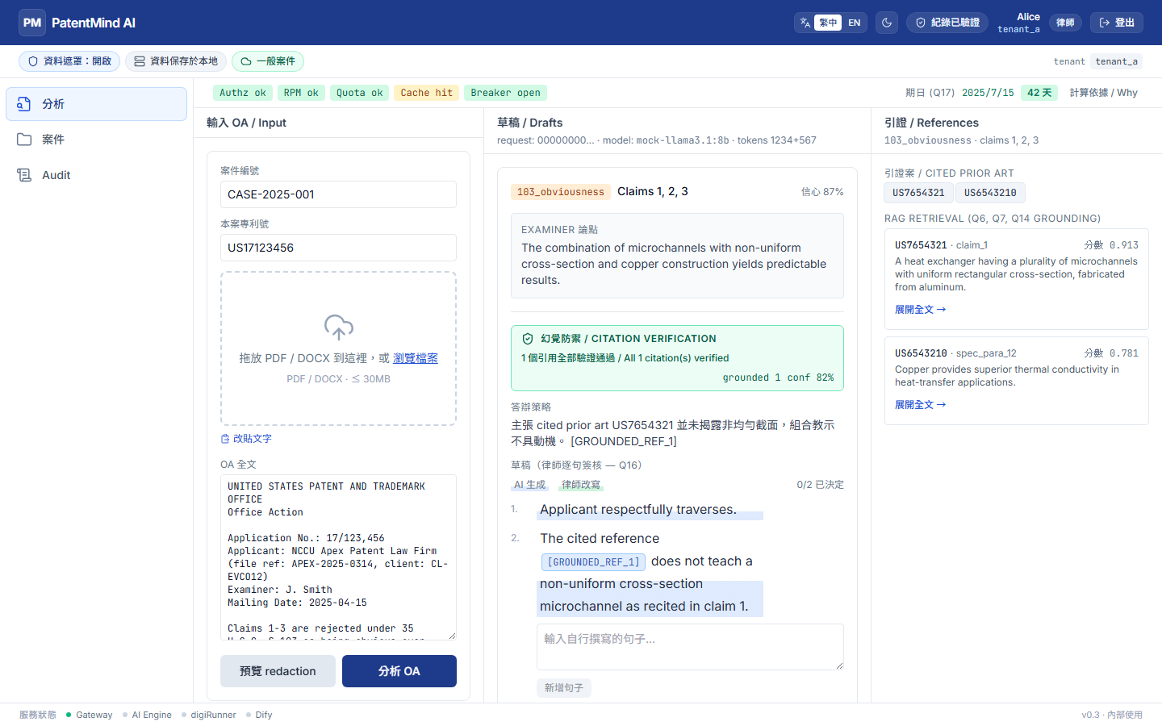
04 · 產品畫面
畫面 ③｜草稿與引證驗證
1
生成 → 驗證兩段式
草稿產生後系統自動驗證每個引用;查無實據的引用直接剝除並標示。
2
引用可點開
點任何引用即顯示來源文件與原文段落,律師不用自己翻。
3
逐句簽核
每句標示由 AI 或律師撰寫,逐句 Accept / Edit;全部確認才能匯出。
PatentMind AI · NCCU GDGoC × Computex 2026
11

Slide 13
05
05 · 平台整合
實機整合｜digiRunner 前線閘道
digiRunner(TPIsoftware 開源版)= 企業 API 閘道 部署於 :18080,所有前端流量先經過它,再轉發到系統閘道。
路由全自動註冊:12 條 API 路由以管理 API 寫入,零手動設定,重啟自動重建
身分標頭轉發:digiRunner 驗證後以信任標頭傳遞身分;偽造標頭一律 401
為企業落地鋪路:SSO、流量治理、API 金鑰管理都在這一層接上
實機驗證 瀏覽器 → digiRunner → 閘道 → 推論引擎完整走通;7 項自動化煙霧測試全數通過。
PatentMind AI · NCCU GDGoC × Computex 2026
12

Slide 14
05
05 · 平台整合
實機整合｜Dify AI 工作流
Dify(社群版,自架)= AI workflow 編排平台 部署於 :8088,申復書的解析與草擬透過 Dify workflow 呼叫本地模型 qwen2.5:7b。
一鍵自動建置:管理帳號、模型接入、workflow 匯入、API 金鑰全由腳本完成
提示詞單一來源:workflow 由版本控制中的提示詞檔自動生成,不會兩邊不同步
降級不裝死:Dify 斷線自動退回備援引擎,畫面出現醒目警示,絕不冒充真結果
引證驗證留在系統內:防幻覺的最後一道牆不外包給任何平台
實機驗證 真實 OA 經 Dify + 本地模型完整分析:28 秒產出正確分類與繁中草稿。
PatentMind AI · NCCU GDGoC × Computex 2026
13

Slide 15
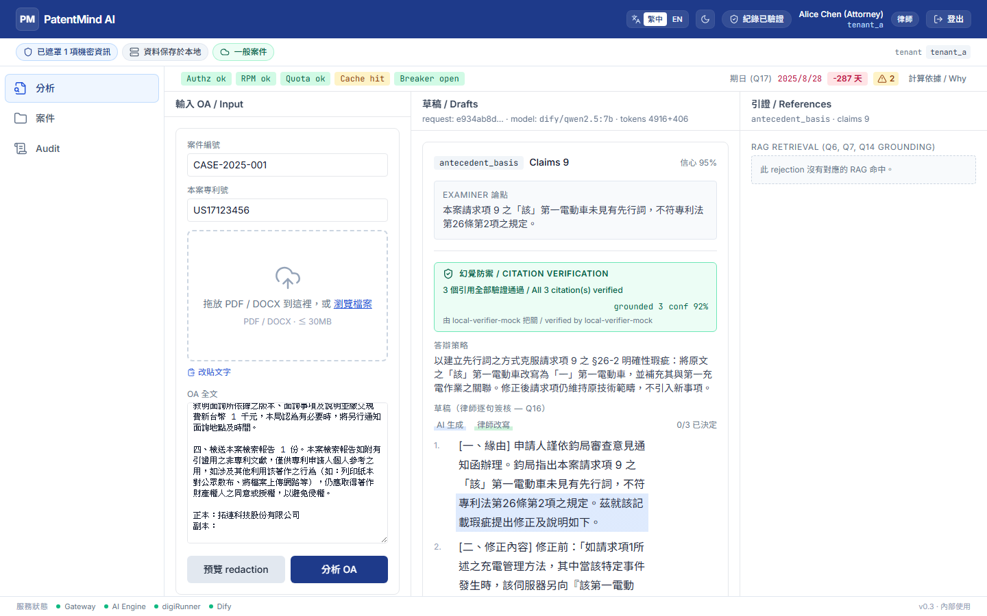
05 · 平台整合
運行實況｜真實模型的分析結果
1
全鏈路 28 秒
瀏覽器 → digiRunner → 閘道 → 推論引擎 → Dify → 本地模型,無一模擬。
2
正確抓出瑕疵
台灣 OA:請求項 9「該第一電動車」缺先行詞 — 真模型分類正確。
3
硬牆當場攔截
真模型也想捏造引用 — 系統即時剝除並在畫面標示。
4
繁中申復書
本地模型產出符合公文格式的申復書草稿,逐句簽核後才可匯出。
PatentMind AI · NCCU GDGoC × Computex 2026
14

Slide 16
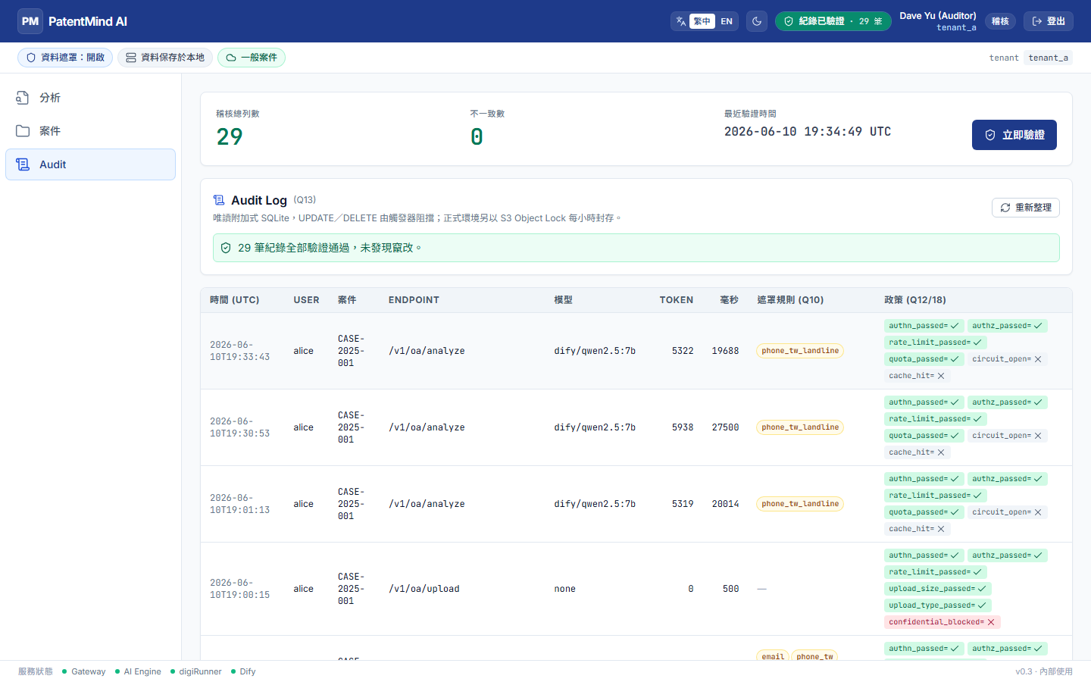
05 · 平台整合
運行實況｜稽核鏈與服務狀態
1
記錄實際模型
每筆分析的稽核列寫明用了哪個模型 — 可究責、可回溯。
2
雜湊鏈全數驗證
29 筆紀錄 0 不一致;一鍵驗證,竄改即現形。
3
遮罩留痕
命中的遮罩規則寫入稽核,證明遮罩真的有跑。
4
四燈全綠
頁尾即時顯示閘道 / 推論引擎 / digiRunner / Dify 健康狀態。
PatentMind AI · NCCU GDGoC × Computex 2026
15

Slide 17
現況與 Demo
1,232
73
28 秒
0
後端測試全綠
前端 E2E 全綠
實機全鏈路分析
機密外送事件
現場 Demo 流程
① 登入律師帳號,拖入真實的台灣審查意見書 PDF
② 系統分類核駁、檢索證據、產出繁中申復書草稿與期限(經 digiRunner 與 Dify,本地模型)
③ 切換稽核員帳號:驗證雜湊鏈,展示每一步的不可竄改紀錄
Thank you. 歡迎現場實際操作 — 整套系統就在這台機器上跑著。

